Slide 1




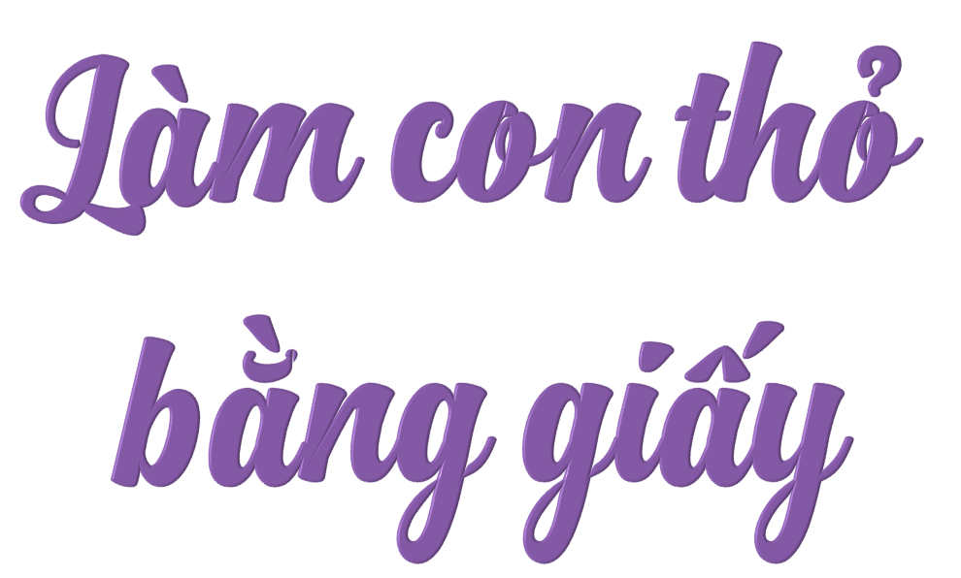

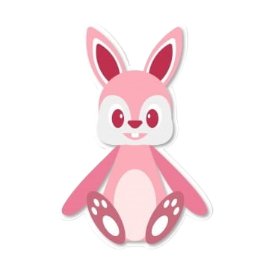

Slide 2



Slide 3


Trong bữa tiệc sinh nhật có những gì làm em chú ý?

Slide 4
Bạn nhỏ đang tặng gì
cho bạn mình?

Slide 5

Em biết làm những đồ chơi nào?
Chia sẻ với bạn cách làm một đồ chơi.

Slide 6


Slide 7

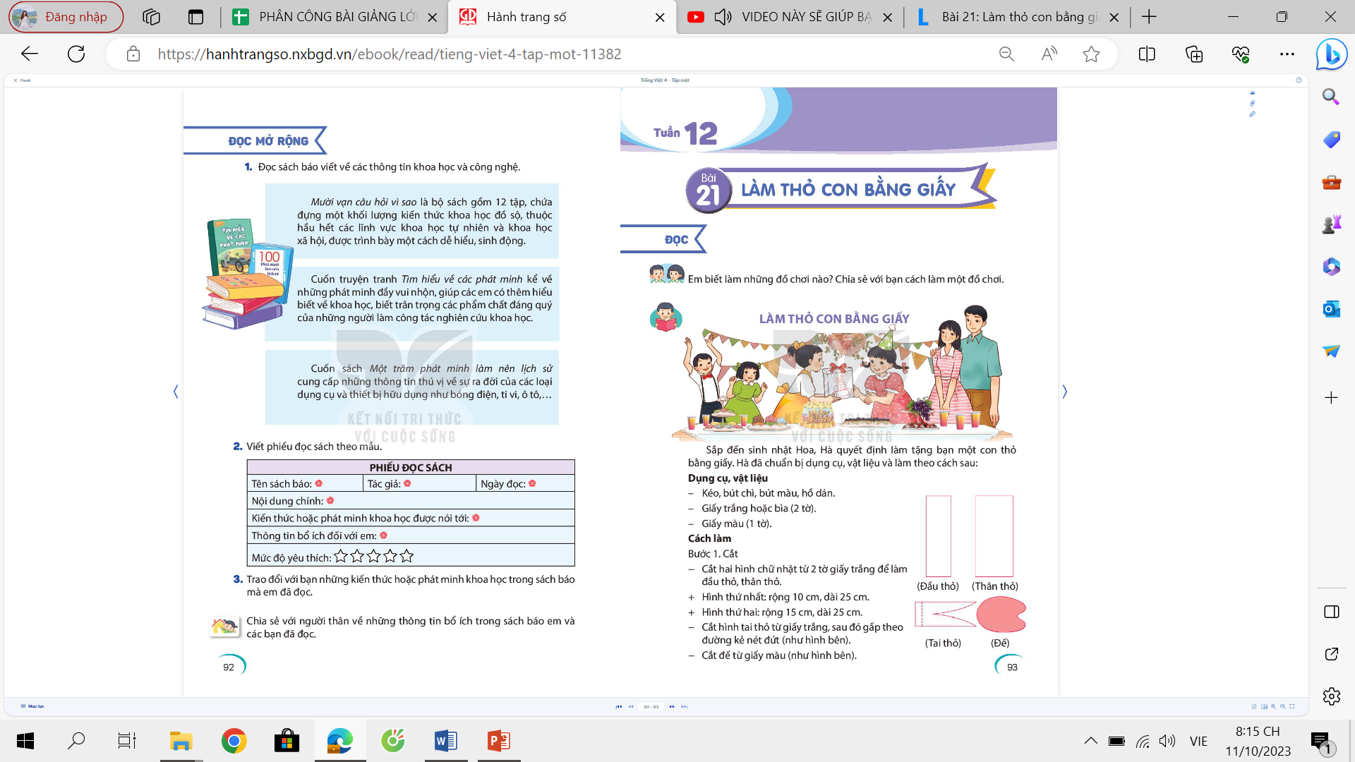
Đọc mẫu
Sắp đến sinh nhật Hoa, Hà quyết định làm tặng cho bạn một con thỏ bằng giấy. Hà đã chuẩn bị dụng cụ, vật liệu và làm theo cách sau:
Dụng cụ, vật liệu
- Kéo, bút chì, bút màu, hồ dán.
- Giấy trắng hoặc bìa (2 tờ)
- Giấy màu (1 tờ)
Cách làm
Bước 1: Cắt
- Cắt hai hình chữ nhật từ 2 tờ giấy trắng để làm đầu thỏ, thân thỏ.
+ Hình thứ nhất: rộng 10 cm, dài 25 cm
+ Hình thứ hai: rộng 15 cm, dài 25 cm.
Cắt hình tai thỏtừ giấy trắng, sau đó gấp theo đường
kẻ nét đứt (như hình bên).
- Cắt đế từ giấy màu (như hình bên).

Slide 8
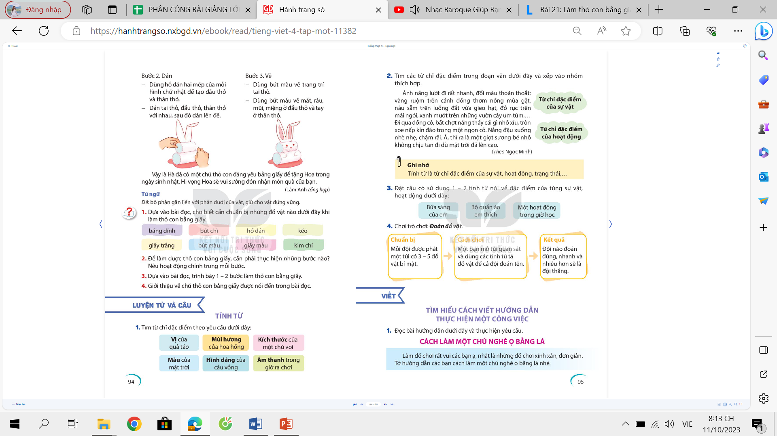
Bước 2: Dán
Dùng hồ dán hai mép của mỗi hình chữ nhật để tạo đầu thỏ và thân thỏ.
Dán tai thỏ, đầu thỏ, thân thỏ với nhau, sau đó dán lên đế.
Bước 3: Vẽ
Dùng bút màu vẽ trang trí tai thỏ.
Dùng bút màu vẽ mắt, râu, mũi, miệng ở đầu thỏ và tay ở thân thỏ.
Vậy là Hà đã có một chú thỏ đáng yêu bằng giấy để tặng Hoa trong ngày sinh nhật. Hi vọng Hoa sẽ vui sướng đón nhận món quà của bạn.
(Lâm Anh tổng hợp)

Slide 9
Sắp đến sinh nhật Hoa, Hà quyết định làm tặng cho bạn một con thỏ bằng giấy. Hà đã chuẩn bị dụng cụ, vật liệu và làm theo cách sau:
Dụng cụ, vật liệu
- Kéo, bút chì, bút màu, hồ dán.
- Giấy trắng hoặc bìa (2 tờ)
- Giấy màu (1 tờ)
Cách làm
Bước 1: Cắt
- Cắt hai hình chữ nhật từ 2 tờ giấy trắng để làm đầu thỏ, thân thỏ.
+ Hình thứ nhất: rộng 10 cm, dài 25 cm
+ Hình thứ hai: rộng 15 cm, dài 25 cm.
Cắt hình tai thỏtừ giấy trắng, sau đó gấp theo đường
kẻ nét đứt (như hình bên).
- Cắt đế từ giấy màu (như hình bên).
Bài đọc được chia thành mấy đoạn?

Slide 10
Bước 2: Dán
Dùng hồ dán hai mép của mỗi hình chữ nhật để tạo đầu thỏ và thân thỏ.
Dán tai thỏ, đầu thỏ, thân thỏ với nhau, sau đó dán lên đế.
Bước 3: Vẽ
Dùng bút màu vẽ trang trí tai thỏ.
Dùng bút màu vẽ mắt, râu, mũi, miệng ở đầu thỏ và tay ở thân thỏ.
Vậy là Hà đã có một chú thỏ đáng yêu bằng giấy để tặng Hoa trong ngày sinh nhật. Hi vọng Hoa sẽ vui sướng đón nhận món quà của bạn.
(Lâm Anh tổng hợp)

Slide 11
Luyện từ khó
vui sướng
nét đứt
trang trí
mép

Slide 12
Sắp đến sinh nhật Hoa, Hà quyết định làm tặng cho bạn một con thỏ bằng giấy. Hà đã chuẩn bị dụng cụ, vật liệu và làm theo cách sau:
Dụng cụ, vật liệu
- Kéo, bút chì, bút màu, hồ dán.
- Giấy trắng hoặc bìa (2 tờ)
- Giấy màu (1 tờ)
Cách làm
Bước 1: Cắt
- Cắt hai hình chữ nhật từ 2 tờ giấy trắng để làm đầu thỏ, thân thỏ.
+ Hình thứ nhất: rộng 10 cm, dài 25 cm
+ Hình thứ hai: rộng 15 cm, dài 25 cm.
Cắt hình tai thỏ từ giấy trắng, sau đó gấp theo đường
kẻ nét đứt (như hình bên).
- Cắt đế từ giấy màu (như hình bên).

Slide 13
Bước 2: Dán
Dùng hồ dán hai mép của mỗi hình chữ nhật để tạo đầu thỏ và thân thỏ.
Dán tai thỏ, đầu thỏ, thân thỏ với nhau, sau đó dán lên đế.
Bước 3: Vẽ
Dùng bút màu vẽ trang trí tai thỏ.
Dùng bút màu vẽ mắt, râu, mũi, miệng ở đầu thỏ và tay ở thân thỏ.
Vậy là Hà đã có một chú thỏ đáng yêu bằng giấy để tặng Hoa trong ngày sinh nhật. Hi vọng Hoa sẽ vui sướng đón nhận món quà của bạn.
(Lâm Anh tổng hợp)

Slide 14
Luyện đọc câu dài
Dùng hồ dán hai mép của mỗi hình chữ nhật để tạo đầu thỏ /và thân thỏ.//
Vậy là Hà đã có một chú thỏ đáng yêu bằng giấy/ để tặng Hoa/trong ngày sinh nhật. //

Slide 15
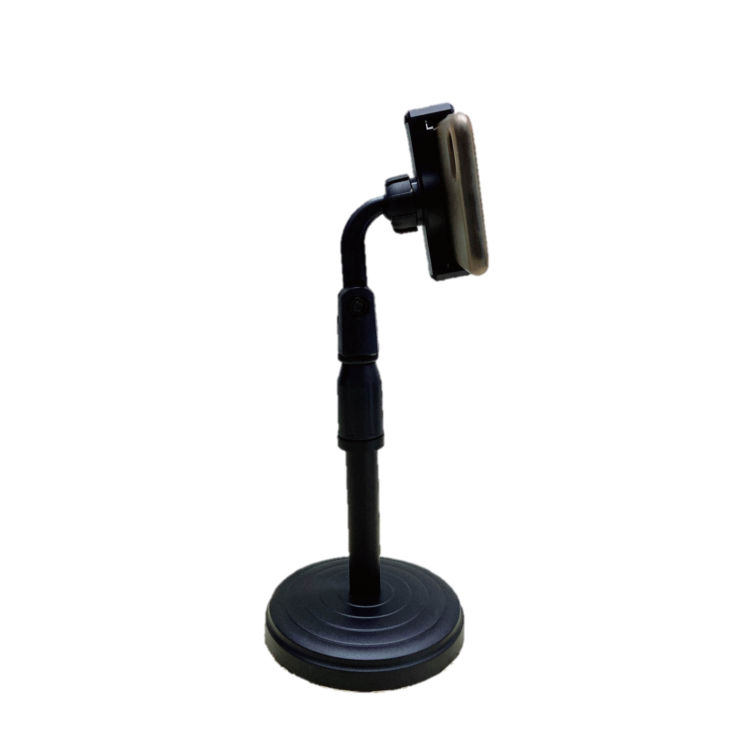
Giải nghĩa từ
Đế
Bộ phận gắn liền với thân dưới của vật, giữ cho vật đứng vững

Slide 16
Thi đọc

Slide 17
Đọc mẫu
Sắp đến sinh nhật Hoa, Hà quyết định làm tặng cho bạn một con thỏ bằng giấy. Hà đã chuẩn bị dụng cụ, vật liệu và làm theo cách sau:
Dụng cụ, vật liệu
- Kéo, bút chì, bút màu, hồ dán.
- Giấy trắng hoặc bìa (2 tờ)
- Giấy màu (1 tờ)
Cách làm
Bước 1: Cắt
- Cắt hai hình chữ nhật từ 2 tờ giấy trắng để làm đầu thỏ, thân thỏ.
+ Hình thứ nhất: rộng 10 cm, dài 25 cm
+ Hình thứ hai: rộng 15 cm, dài 25 cm.
Cắt hình tai thỏ từ giấy trắng, sau đó gấp theo đường
kẻ nét đứt (như hình bên).
- Cắt đế từ giấy màu (như hình bên).

Slide 18
Bước 2: Dán
Dùng hồ dán hai mép của mỗi hình chữ nhật để tạo đầu thỏ và thân thỏ.
Dán tai thỏ, đầu thỏ, thân thỏ với nhau, sau đó dán lên đế.
Bước 3: Vẽ
Dùng bút màu vẽ trang trí tai thỏ.
Dùng bút màu vẽ mắt, râu, mũi, miệng ở đầu thỏ và tay ở thân thỏ.
Vậy là Hà đã có một chú thỏ đáng yêu bằng giấy để tặng Hoa trong ngày sinh nhật. Hi vọng Hoa sẽ vui sướng đón nhận món quà của bạn.
(Lâm Anh tổng hợp)

Slide 19


Slide 20
Câu 1: Dựa vào bài đọc, cho biết cần chuẩn bị những đồ vật nào dưới đây khi làm con thỏ bằng giấy.
Bút chì
Hồ dán
kéo
Băng dính
Bút màu
Giấy màu
Kim chỉ
Giấy trắng

Slide 21
Câu 2: Để làm được thỏ con bằng giấy, cần phải thực hiện những bước nào? Nêu hoạt động chính mỗi bước
-.
mấp mô
Làm việc nhóm đôi

Slide 22
Bước 1: Cắt
+ Cắt hai hình chữ nhật từ 2 tờ giấy trắng để làm đầu thỏ, thân thỏ.
+ Cắt hình tai thỏ từ giấy trắng, sau đó gấp theo đường kẻ nét đứt.
+ Cắt đế từ giấy màu.
-.
Bước 2: Dán
mấp mô
Dùng hồ dán những mẩu giấy vừa cắt theo thứ tự từ đầu, thân, rồi đến đế.
Bước 3: Vẽ
mấp mô
Dùng bút màu vẽ trang trí cho thỏ.

Slide 23
Câu 3: Dựa vào bài đọc, trình bày 1 – 2 bước làm con thỏ bằng giấy.
Bước 1. Cắt
- Cắt hai hình chữ nhật từ 2 tờ giấy trắng để làm đầu thỏ, thần thỏ.
+ Hình thứ nhất: rộng 10 cm, dài 25 cm.
+ Hình thứ hai: rộng 15 cm, dài 25 cm.
- Cắt hình tai thỏ từ giấy trắng, sau đó gấp theo đường kẻ nét đứt (như hình bên).
- Cắt đế từ giấy màu

Slide 24
Câu 3: Dựa vào bài đọc, trình bày 1 – 2 bước làm con thỏ bằng giấy.
- Bước 2: Dán:
+ Dùng hồ dán hai mép của mỗi hình chữ nhật để tạo thành đầu thỏ và thân thỏ.
+ Dán tai thỏ, đầu thỏ, thân thỏ với nhau, sau đó dán lên đế.

Slide 25
Câu 4: Giới thiệu về chú thỏ bằng giấy được nói đến trong bài đọc.
Gợi ý:
+ Chú thỏ được làm bằng nguyên liệu gì?
+ Hình dáng ra sao? kích thước thế nào?
+ Chú thỏ bằng giấy gồm những bộ phận gì?

Slide 26
Câu 4: Giới thiệu về chú thỏ bằng giấy được nói đến trong bài đọc.
Chú thỏ con trong bài đọc được làm từ giấy và được trang trí bằng bút chì và bút màu. Đầu thỏ được cắt thành hình chữ nhật với chiều dài là 25 cm và chiều rộng là 10 cm. Thân thỏ được cắt thành hình chữ nhật có chiều rộng là 15 cm và chiều dài là 25 cm. Phần tai của thỏ con được cắt và gấp theo nét đứt của tờ giấy trắng. Đế của thỏ con được làm bằng giấy màu. Sau khi cắt, thỏ con sẽ được dán lần lượt các hình theo thứ tự từ đầu xuống thân và cuối cùng là đế. Thỏ con thêm phần xinh xắn không thể thiếu bước tranh trí bằng bút chì và bút màu.

Slide 27
Nội dung bài
Những hướng dẫn cụ thể để làm con thỏ bằng giấy.

Slide 28


Slide 29
Đọc mẫu
Sắp đến sinh nhật Hoa, Hà quyết định làm tặng cho bạn một con thỏ bằng giấy. Hà đã chuẩn bị dụng cụ, vật liệu và làm theo cách sau:
Dụng cụ, vật liệu
- Kéo, bút chì, bút màu, hồ dán.
- Giấy trắng hoặc bìa (2 tờ)
- Giấy màu (1 tờ)
Cách làm
Bước 1: Cắt
- Cắt hai hình chữ nhật từ 2 tờ giấy trắng để làm đầu thỏ, thân thỏ.
+ Hình thứ nhất: rộng 10 cm, dài 25 cm
+ Hình thứ hai: rộng 15 cm, dài 25 cm.
Cắt hình tai thỏtừ giấy trắng, sau đó gấp theo đường
kẻ nét đứt (như hình bên).
- Cắt đế từ giấy màu (như hình bên).

Slide 30
Bước 2: Dán
Dùng hồ dán hai mép của mỗi hình chữ nhật để tạo đầu thỏ và thân thỏ.
Dán tai thỏ, đầu thỏ, thân thỏ với nhau, sau đó dán lên đế.
Bước 3: Vẽ
Dùng bút màu vẽ trang trí tai thỏ.
Dùng bút màu vẽ mắt, râu, mũi, miệng ở đầu thỏ và tay ở thân thỏ.
Vậy là Hà đã có một chú thỏ đáng yêu bằng giấy để tặng Hoa trong ngày sinh nhật. Hi vọng Hoa sẽ vui sướng đón nhận món quà của bạn.
(Lâm Anh tổng hợp)

Slide 31




Slide 33

Truyền điện
Nêu cách làm đồ chơi của em.

Slide 34

- Luyện đọc lại bài đọc “Làm con thỏ bằng giấy” và trả lời các câu hỏi
- Chia sẻ với người thân về cách làm đồ chơi của em
- Chuẩn bị bài sau

